Slide 1
ИССЛЕДОВАНИЕ В ДОМАШНИХ УСЛОВИЯХ
КОНСЕРВИРУЮЩИХ СВОЙСТВ НАТУРАЛЬНОЙ И ИСКУССТВЕННО СИНТЕЗИРОВАННОЙ СОРБИНОВОЙ КИСЛОТЫ
Автор:
Котова Полина,
учащаяся 8 класса
ГУО «Средняя школа № 45 г.Могилева»

Slide 2
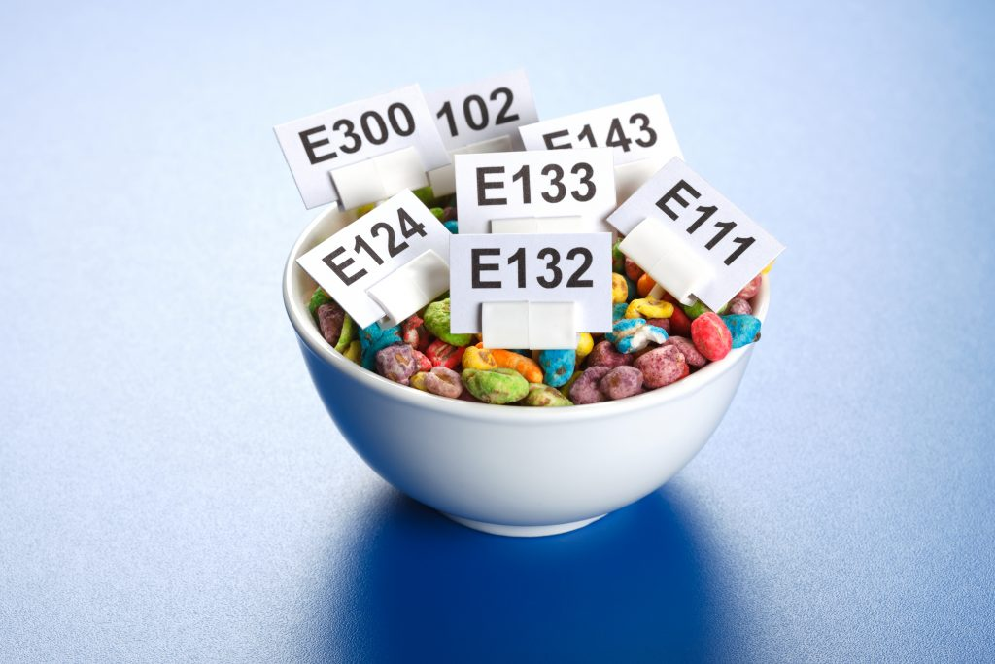
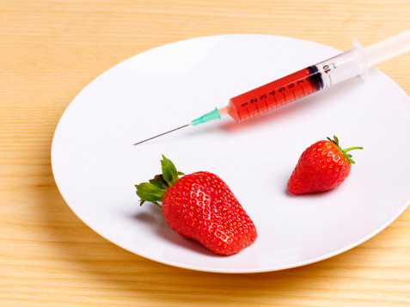
СШ №45 г. Могилева
Котова Полина
Консерванты
- это группа пищевых добавок, без которых в настоящее время не выпускается ни один продукт.
ИССЛЕДОВАНИЕ В ДОМАШНИХ УСЛОВИЯХ
КОНСЕРВИРУЮЩИХ СВОЙСТВ НАТУРАЛЬНОЙ И ИСКУССТВЕННО СИНТЕЗИРОВАННОЙ СОРБИНОВОЙ КИСЛОТЫ

Slide 3
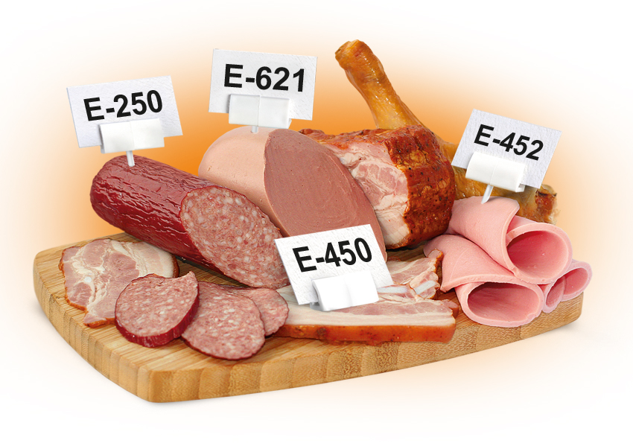
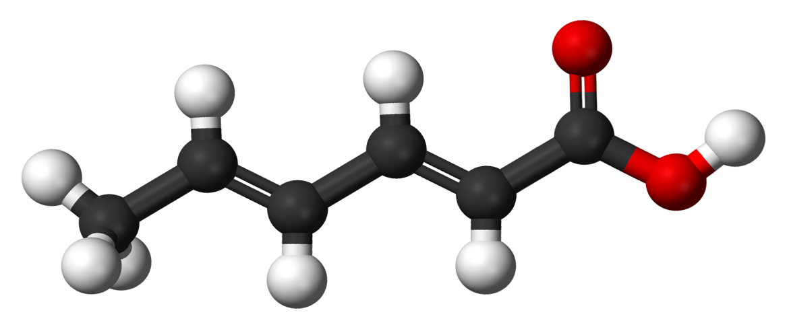
СШ №45 г. Могилева
Котова Полина
*Консерванты продлевают срок годности продуктов, предотвращая их от появления плесени, изменения вкусовых качеств
*Наиболее распространенным консервантом в наших продуктах является сорбиновая кислота или Е 200
ИССЛЕДОВАНИЕ В ДОМАШНИХ УСЛОВИЯХ
КОНСЕРВИРУЮЩИХ СВОЙСТВ НАТУРАЛЬНОЙ И ИСКУССТВЕННО СИНТЕЗИРОВАННОЙ СОРБИНОВОЙ КИСЛОТЫ

Slide 4
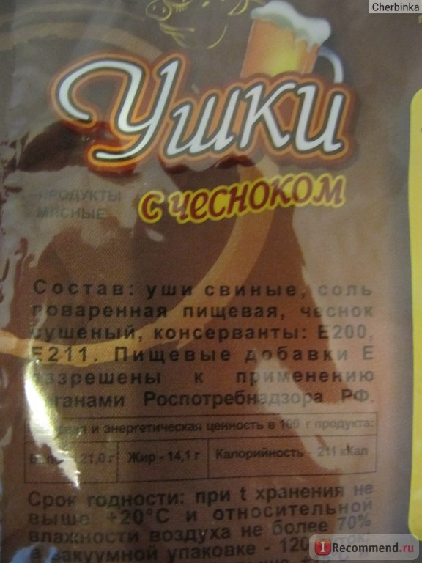
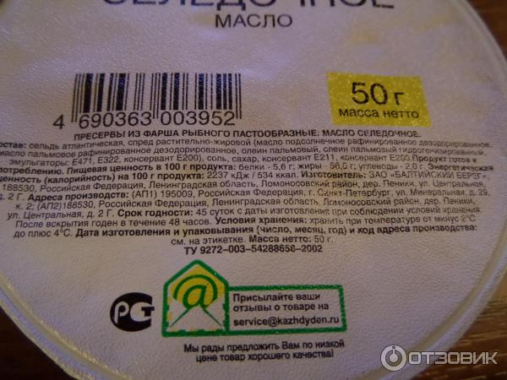
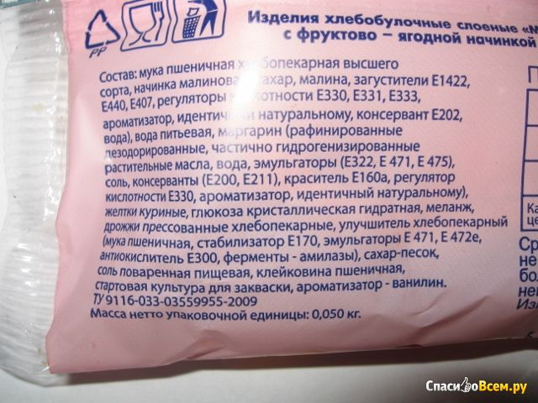
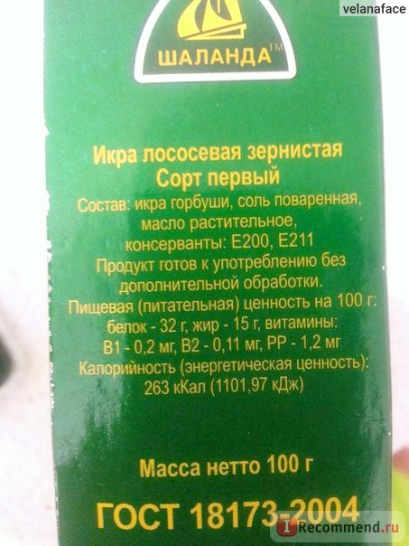
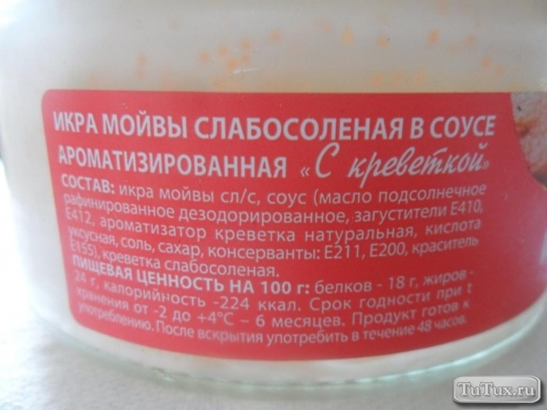
СШ №45 г. Могилева
СШ №45 г. Могилева
Котова Полина
ИССЛЕДОВАНИЕ В ДОМАШНИХ УСЛОВИЯХ
КОНСЕРВИРУЮЩИХ СВОЙСТВ НАТУРАЛЬНОЙ И ИСКУССТВЕННО СИНТЕЗИРОВАННОЙ СОРБИНОВОЙ КИСЛОТЫ

Slide 5
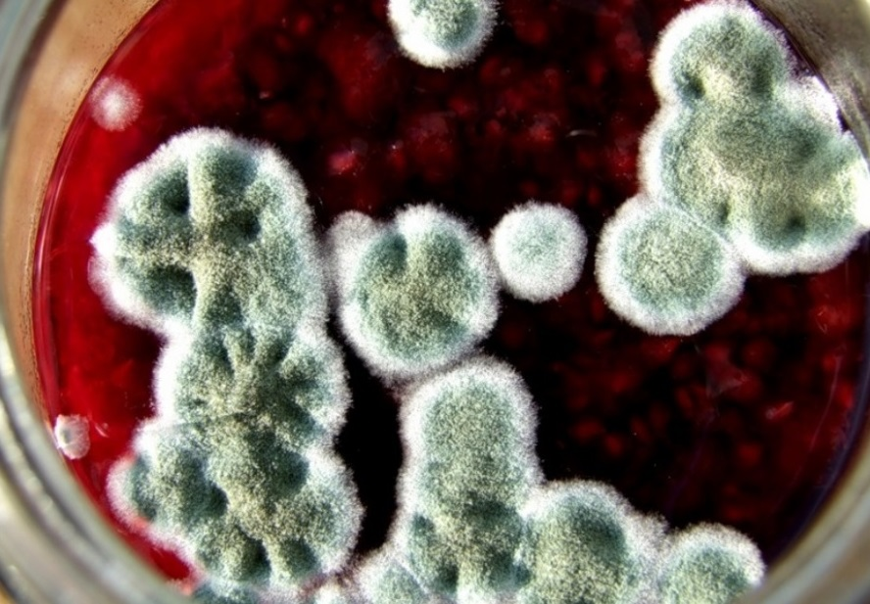
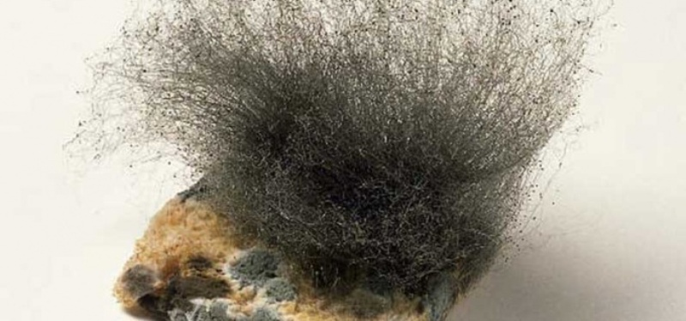
СШ №45 г. Могилева
Котова Полина
Известно, что в домашних условиях при обработке или консервации продуктов можно обойтись без искусственных консервантов. Например, в плодах рябины полезной сорбиновой кислоты содержится до 2%. Положенные в воду несколько ягод рябины очистят её и защитят варенье и прочие заготовки от плесени.
Актуальность работы: продление сроков хранения продуктов в домашних условиях с использованием природных консервантов.
ИССЛЕДОВАНИЕ В ДОМАШНИХ УСЛОВИЯХ
КОНСЕРВИРУЮЩИХ СВОЙСТВ НАТУРАЛЬНОЙ И ИСКУССТВЕННО СИНТЕЗИРОВАННОЙ СОРБИНОВОЙ КИСЛОТЫ

Slide 6
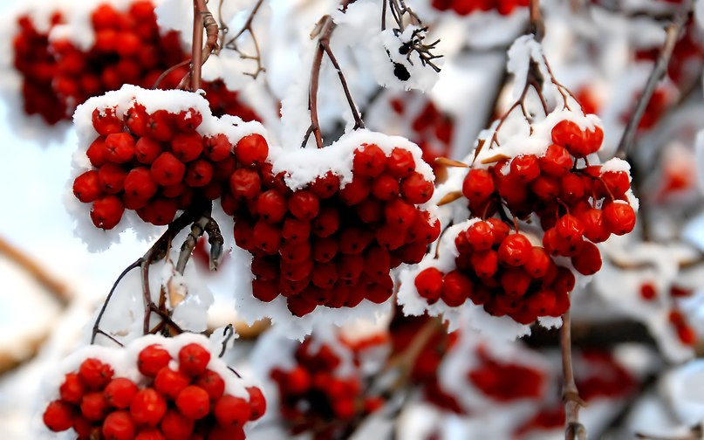
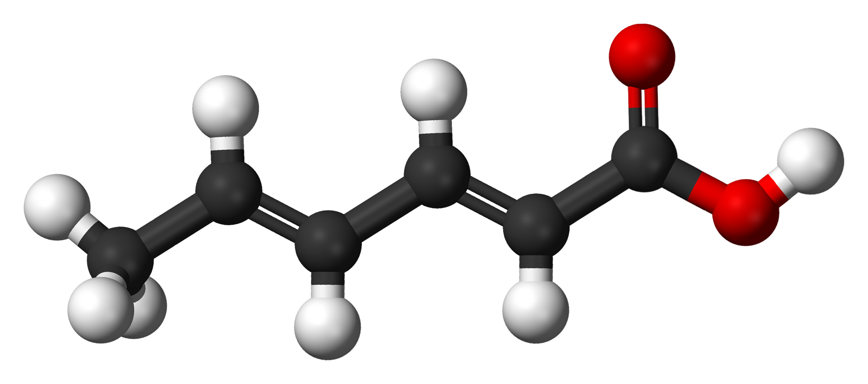
СШ №45 г. Могилева
Котова Полина
Объект исследования: плоды рябины
Предмет исследования – сорбиновая кислота. (C6H8O2)
ИССЛЕДОВАНИЕ В ДОМАШНИХ УСЛОВИЯХ
КОНСЕРВИРУЮЩИХ СВОЙСТВ НАТУРАЛЬНОЙ И ИСКУССТВЕННО СИНТЕЗИРОВАННОЙ СОРБИНОВОЙ КИСЛОТЫ

Slide 7
СШ №45 г. Могилева
Котова Полина
Цель: определение содержания сорбиновой кислоты в соке рябины и проверка действия сока рябины и сорбиновой кислоты на длительность хранения в домашних условиях.
Задачи:
осуществить теоритическое исследование по теме;
-определить содержание сорбиновой кислоты в рябиновом соке методом ВЭЖХ;
проверить действие сорбиновой кислоты и рябинового сока как консерванта;
оценить возможность использования рябинового сока в домашних условиях.
ИССЛЕДОВАНИЕ В ДОМАШНИХ УСЛОВИЯХ
КОНСЕРВИРУЮЩИХ СВОЙСТВ НАТУРАЛЬНОЙ И ИСКУССТВЕННО СИНТЕЗИРОВАННОЙ СОРБИНОВОЙ КИСЛОТЫ

Slide 8
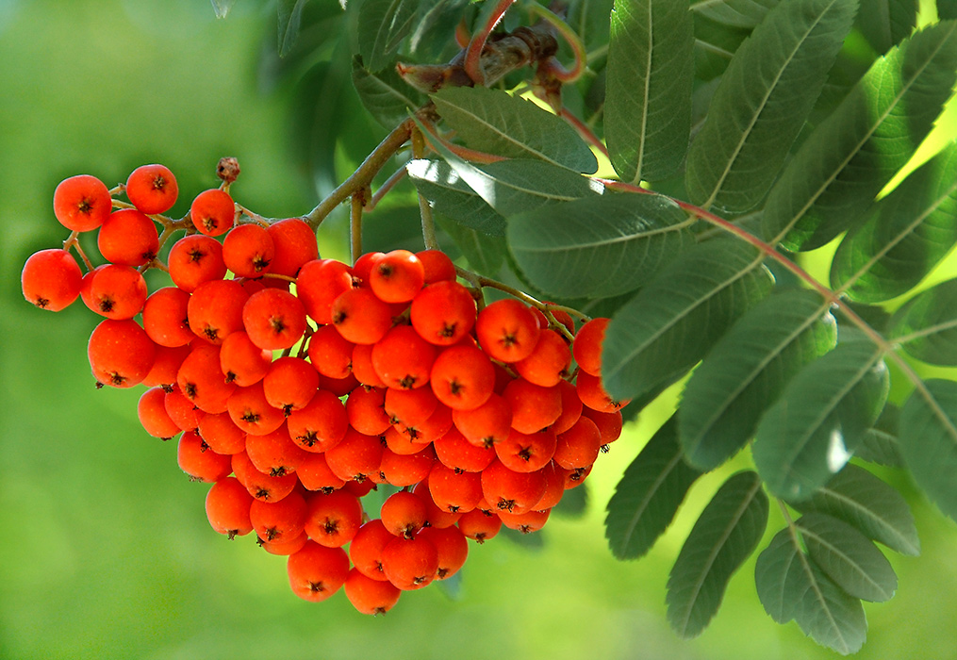
СШ №45 г. Могилева
Котова Полина
Гипотеза: мы предполагаем в своей работе, что рябиновый сок увеличивает срок годности натуральных продуктов.
ИССЛЕДОВАНИЕ В ДОМАШНИХ УСЛОВИЯХ
КОНСЕРВИРУЮЩИХ СВОЙСТВ НАТУРАЛЬНОЙ И ИСКУССТВЕННО СИНТЕЗИРОВАННОЙ СОРБИНОВОЙ КИСЛОТЫ

Slide 9
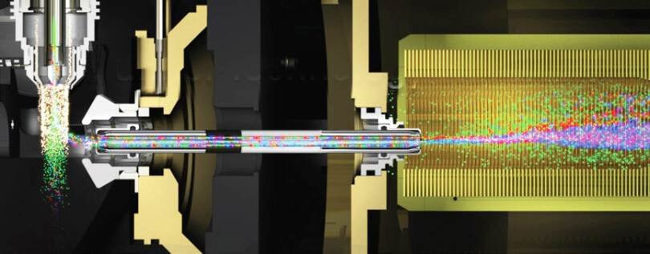
СШ №45 г. Могилева
Котова Полина
Высокоэффективная жидкостная хроматография (ВЭЖХ), называемая также жидкостной хроматографией высокого давления, – наиболее перспективный аналитический вариант классической колоночной хроматографии. ВЭЖХ позволяет проводить одновременное разделение сложных проб на составляющие их компоненты, детектирование большинства компонентов, измерение концентрации одного или нескольких соединений. Метод ВЭЖХ широко применяется для целей количественного химического анализа в экологии, санитарно-гигиенических и ветеринарных исследованиях. В ходе проведенной работы методом высокоэффективной жидкостной хроматографии было выявлено, что в 100 г продукта (ягоды рябины) содержится 264 мг сорбиновой кислоты.
ИССЛЕДОВАНИЕ В ДОМАШНИХ УСЛОВИЯХ
КОНСЕРВИРУЮЩИХ СВОЙСТВ НАТУРАЛЬНОЙ И ИСКУССТВЕННО СИНТЕЗИРОВАННОЙ СОРБИНОВОЙ КИСЛОТЫ

Slide 10
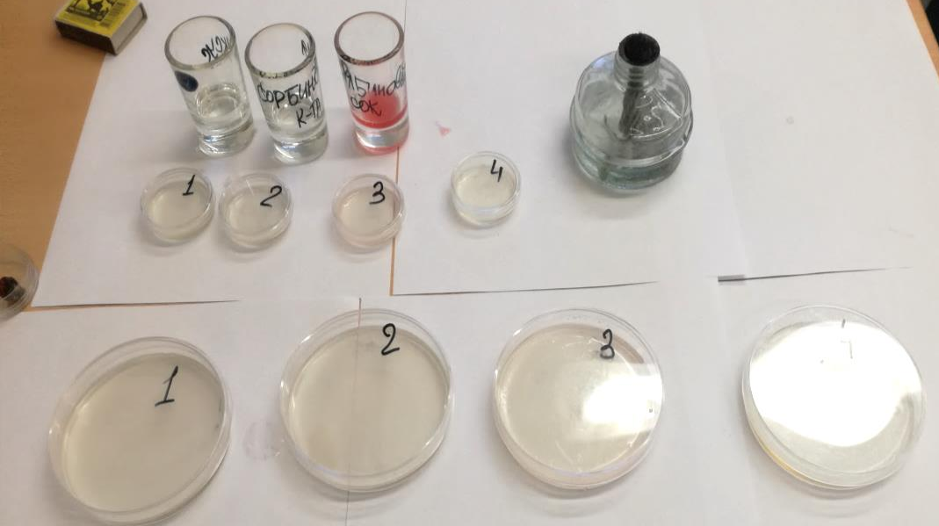
МЕТОД ЛАБОРАТОРНОГО ЭКСПЕРИМЕНТА
Для определения сроков хранения использовался метод лабораторного эксперимента. Он состоял из посева плесени на обработанную консервантами питательную среду и непосредственную обработку консервантами продукта и хранения в разных условиях.
Метод посева
Метод непосредственной обработки продукта

Slide 11
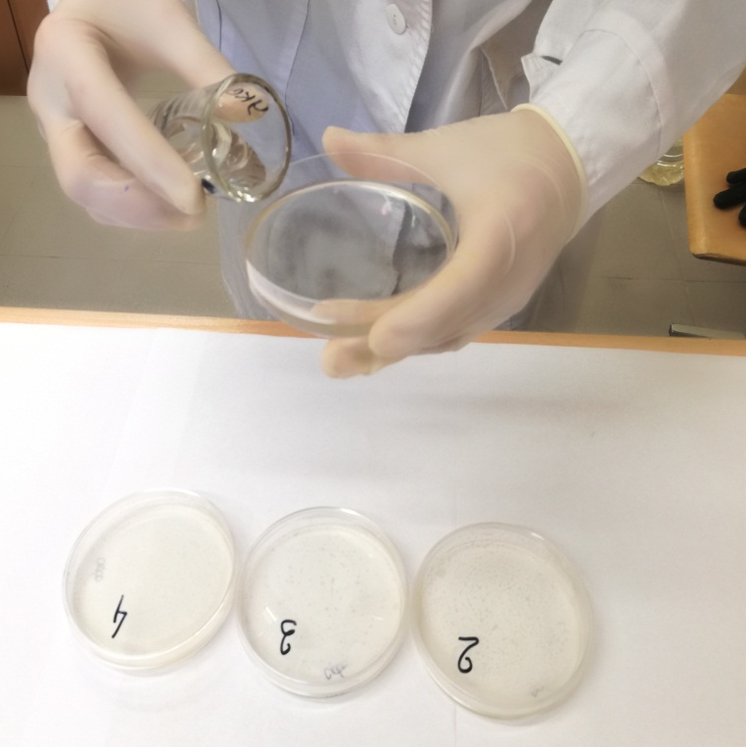
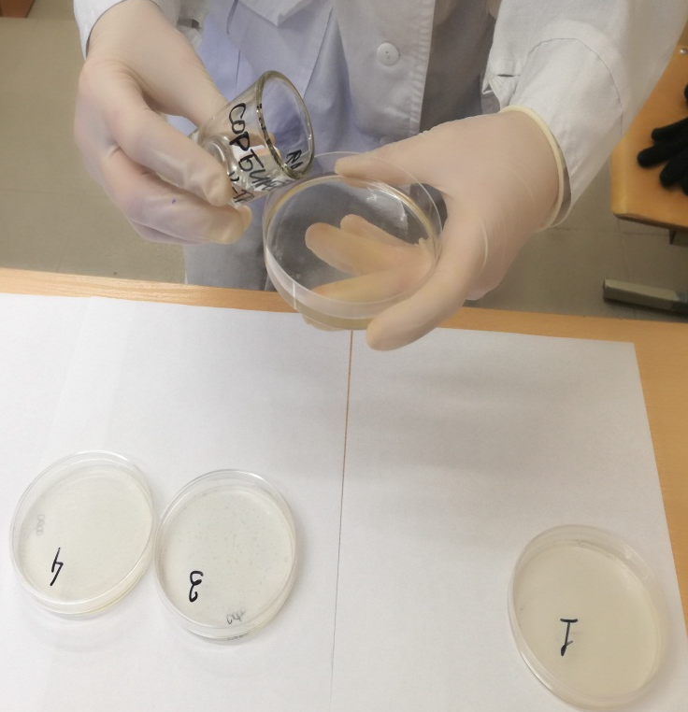
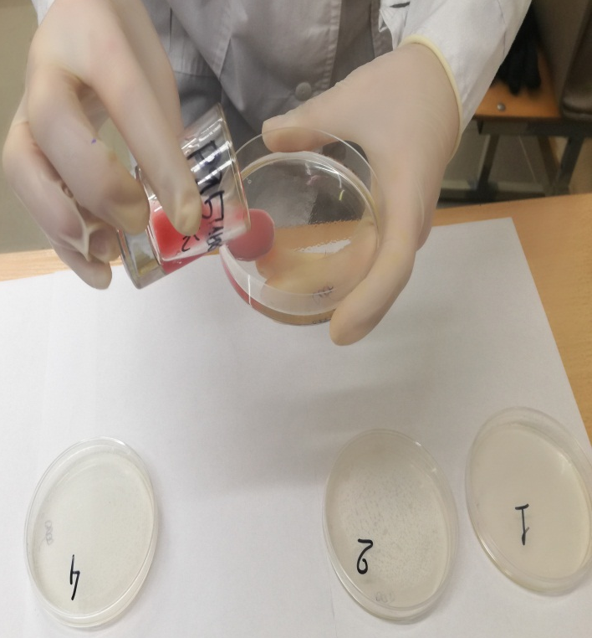
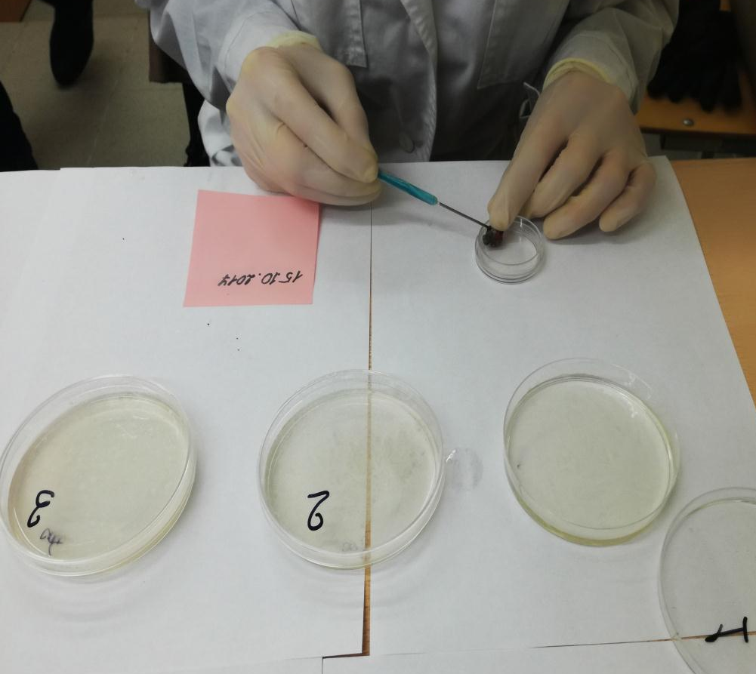
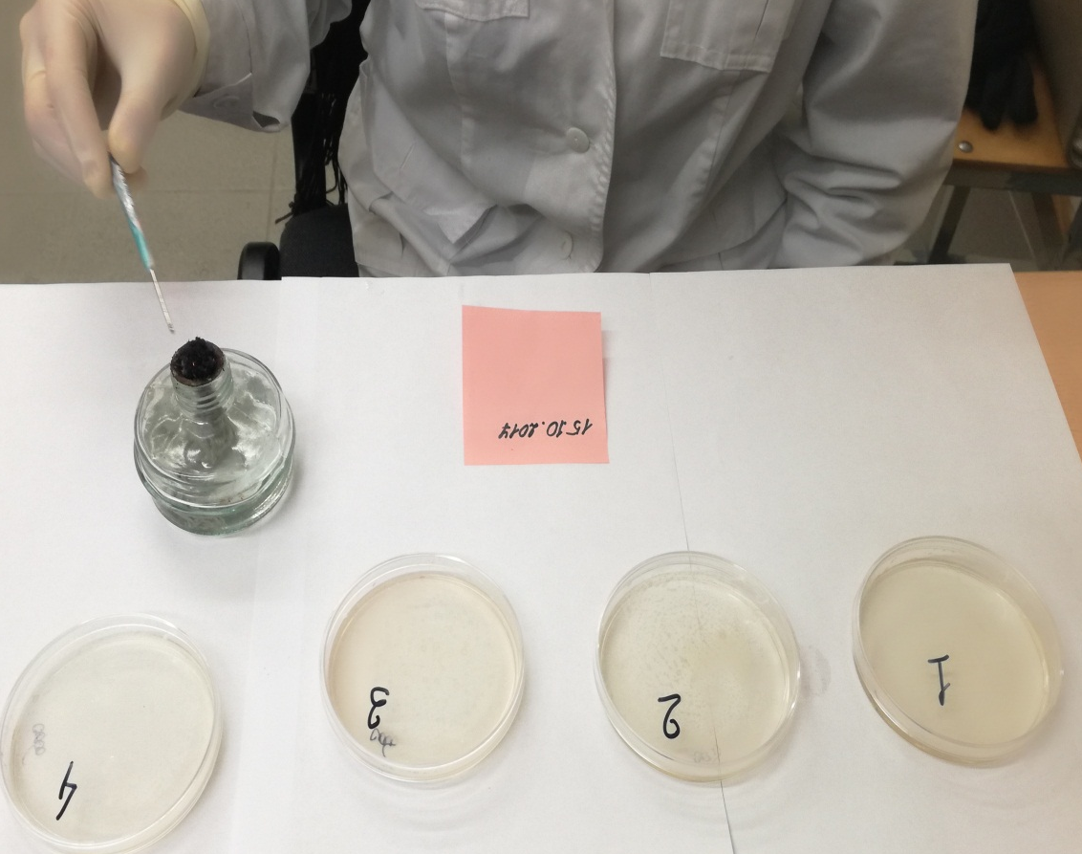
СШ №45 г. Могилева
Котова Полина
ИССЛЕДОВАНИЕ В ДОМАШНИХ УСЛОВИЯХ
КОНСЕРВИРУЮЩИХ СВОЙСТВ НАТУРАЛЬНОЙ И ИСКУССТВЕННО СИНТЕЗИРОВАННОЙ СОРБИНОВОЙ КИСЛОТЫ

Slide 12
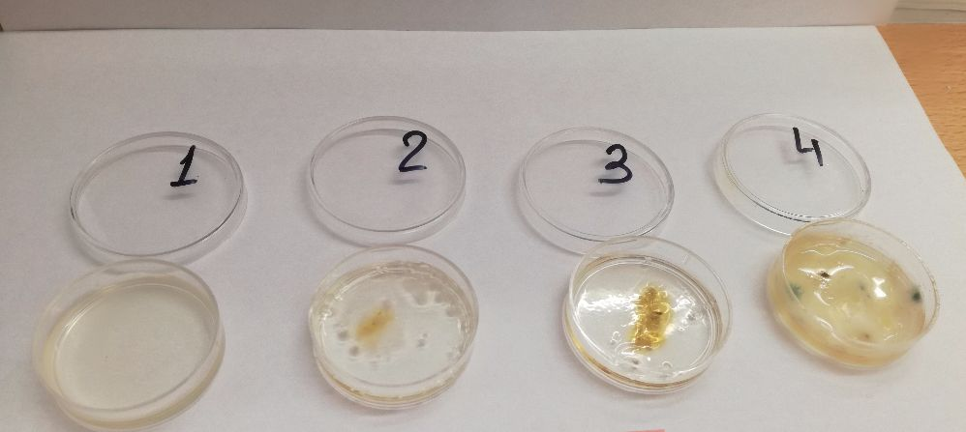
СШ №45 г. Могилева
Котова Полина
В результате мы выяснили, что вначале плесень появилась на той чашке, которая ничем не обрабатывалась(4). Далее на чашке с сорбиновой кислотой(3), после с рябиновым соком (2), а затем и на чашке с уксусной кислотой (1).
1-уксусная кислота; 2-рябиновый сок;
3-сорбиновая кислота; 4- контрольная группа
ИССЛЕДОВАНИЕ В ДОМАШНИХ УСЛОВИЯХ
КОНСЕРВИРУЮЩИХ СВОЙСТВ НАТУРАЛЬНОЙ И ИСКУССТВЕННО СИНТЕЗИРОВАННОЙ СОРБИНОВОЙ КИСЛОТЫ

Slide 13
СШ №45 г. Могилева
1-уксусная кислота; 2-рябиновый сок;
3-сорбиновая кислота; 4- контрольная группа
ИССЛЕДОВАНИЕ В ДОМАШНИХ УСЛОВИЯХ
КОНСЕРВИРУЮЩИХ СВОЙСТВ НАТУРАЛЬНОЙ И ИСКУССТВЕННО СИНТЕЗИРОВАННОЙ СОРБИНОВОЙ КИСЛОТЫ

Slide 14
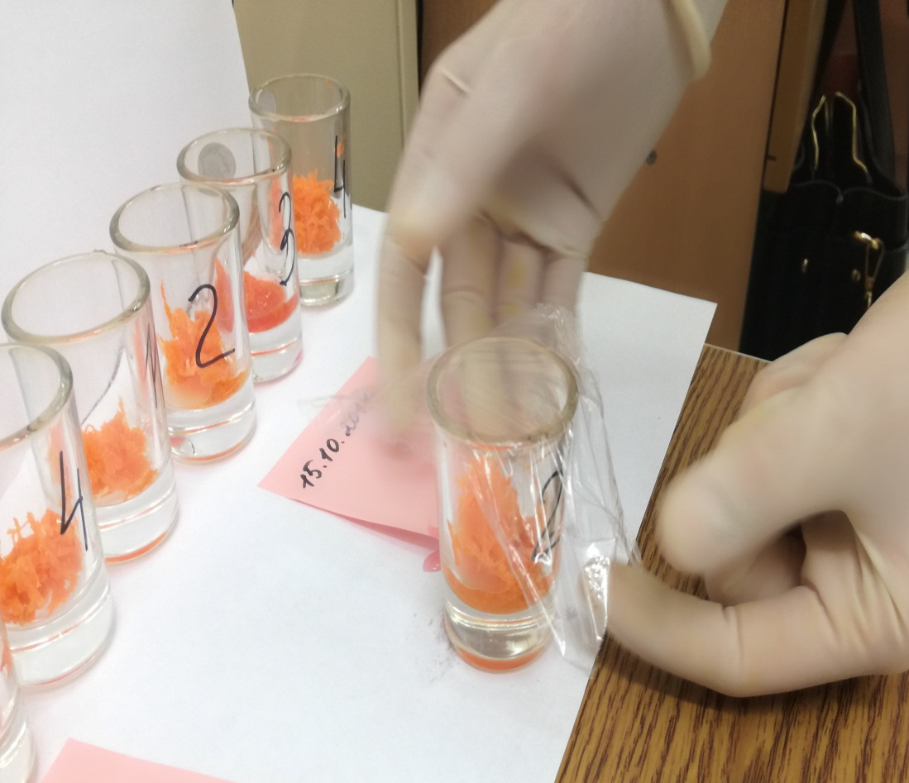
СШ №45 г. Могилева
Котова Полина
ИССЛЕДОВАНИЕ В ДОМАШНИХ УСЛОВИЯХ
КОНСЕРВИРУЮЩИХ СВОЙСТВ НАТУРАЛЬНОЙ И ИСКУССТВЕННО СИНТЕЗИРОВАННОЙ СОРБИНОВОЙ КИСЛОТЫ

Slide 15
СШ №45 г. Могилева Котова Полина
При непосредственной обработке продукта использовалась тертая морковь. Тертая морковь одинаково распределялась по рюмкам. В четвертую, контрольную группу, ничего не добавлялось, во вторую – рябиновый сок, в третью – сорбиновая кислота, а в первую - уксусная кислота. Рюмки накрывались пищевой пленкой для исключения контакта с окружающей средой.
1-уксусная кислота;
2-рябиновый сок;
3-сорбиновая кислота;
4- контрольная группа
ИССЛЕДОВАНИЕ В ДОМАШНИХ УСЛОВИЯХ
КОНСЕРВИРУЮЩИХ СВОЙСТВ НАТУРАЛЬНОЙ И ИСКУССТВЕННО СИНТЕЗИРОВАННОЙ СОРБИНОВОЙ КИСЛОТЫ

Slide 16
СШ №45 г. Могилева
Котова Полина
Через 7 дней в четвертой контрольной группе (без обработки) появилась плесень. На 9 день в 3-ей группе, где была сорбиновая кислота, во 2-ой группе с рябиновым соком на 10-ый день, а в 1-ой на 11-ый день. Опыт проводился при комнатной температуре.
Проведение такого же опыта при других условиях хранения (в холодильнике) сроки увеличивались до 24 дней.
Итак, наша гипотеза подтвердилась. Действительно, рябиновый сок увеличивает срок годности натуральных продуктов.
ИССЛЕДОВАНИЕ В ДОМАШНИХ УСЛОВИЯХ
КОНСЕРВИРУЮЩИХ СВОЙСТВ НАТУРАЛЬНОЙ И ИСКУССТВЕННО СИНТЕЗИРОВАННОЙ СОРБИНОВОЙ КИСЛОТЫ

Slide 17
СШ №45 г. Могилева
Котова Полина
1-уксусная кислота; 2-рябиновый сок;
3- сорбиновая кислота; 4- контрольная группа
ИССЛЕДОВАНИЕ В ДОМАШНИХ УСЛОВИЯХ
КОНСЕРВИРУЮЩИХ СВОЙСТВ НАТУРАЛЬНОЙ И ИСКУССТВЕННО СИНТЕЗИРОВАННОЙ СОРБИНОВОЙ КИСЛОТЫ

Slide 18
СШ №45 г. Могилева
Котова Полина
Выводы:
1) осуществили литературный обзор по теме;
2) методом ВЭЖХ определили что в 100г рябины содержится 264 мг сорбиновой кислоты;
3) в ходе проделанной работы выяснили, что рябиновый сок и искусственно синтезированная кислота обладают консервирующими свойствами, продлевая сроки хранения;
4) в домашних условиях рябиновый сок можно применять при квашении капусты и других овощей. Если в рассол добавить немного рябинового сока, квашение будет протекать нормально и плесень на поверхности не будет образовываться.
ИССЛЕДОВАНИЕ В ДОМАШНИХ УСЛОВИЯХ
КОНСЕРВИРУЮЩИХ СВОЙСТВ НАТУРАЛЬНОЙ И ИСКУССТВЕННО СИНТЕЗИРОВАННОЙ СОРБИНОВОЙ КИСЛОТЫ

Slide 19
СШ №45 г. Могилева
Котова Полина
Выводы:
Из этого следует, что рябиновый сок, а также температура хранения увеличивает срок годности натуральных продуктов.
Практическая значимость работы. В дальнейшем я планирую изучить видовой состав колоний. Опробовать рябиновый сок не только при непосредственной обработке продуктов, но и при консервации.
ИССЛЕДОВАНИЕ В ДОМАШНИХ УСЛОВИЯХ
КОНСЕРВИРУЮЩИХ СВОЙСТВ НАТУРАЛЬНОЙ И ИСКУССТВЕННО СИНТЕЗИРОВАННОЙ СОРБИНОВОЙ КИСЛОТЫ

Slide 20
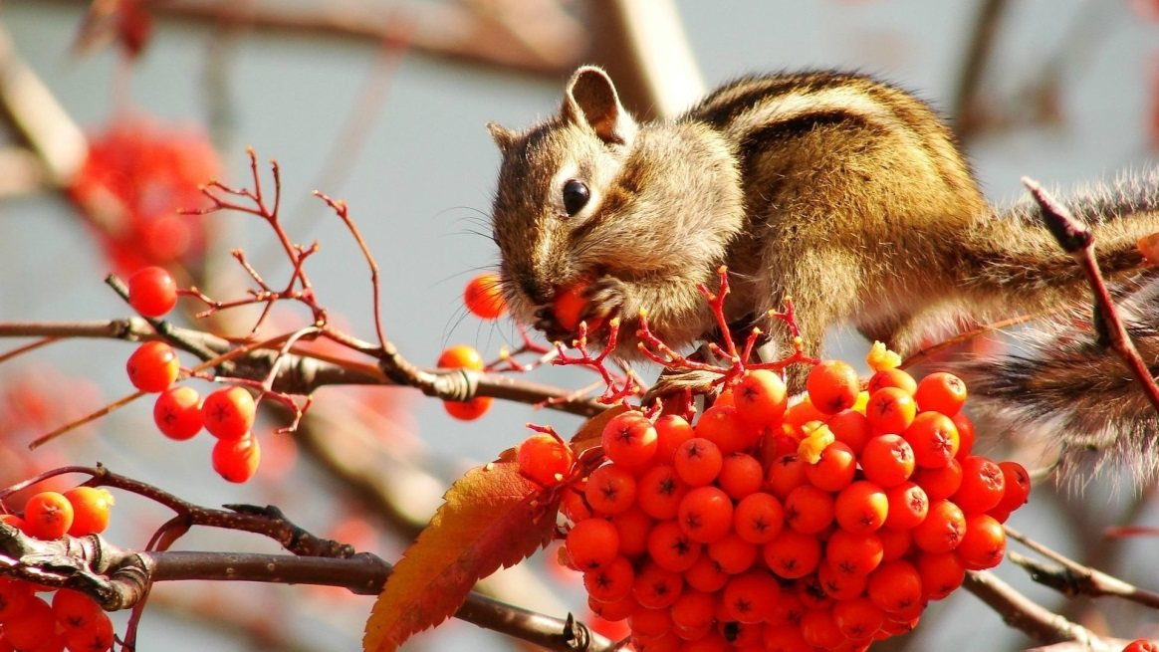
СШ №45 г. Могилева
Котова Полина
Спасибо за внимание!
ИССЛЕДОВАНИЕ В ДОМАШНИХ УСЛОВИЯХ
КОНСЕРВИРУЮЩИХ СВОЙСТВ НАТУРАЛЬНОЙ И ИСКУССТВЕННО СИНТЕЗИРОВАННОЙ СОРБИНОВОЙ КИСЛОТЫ

